Slide 1
选修一《第一章 空间向量与立体几何》
1.3 空间向量及其运算的坐标表示
1.3.1 空间直角坐标系

Slide 2
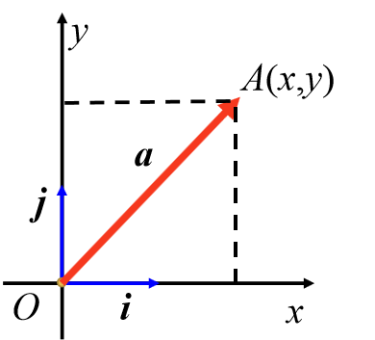
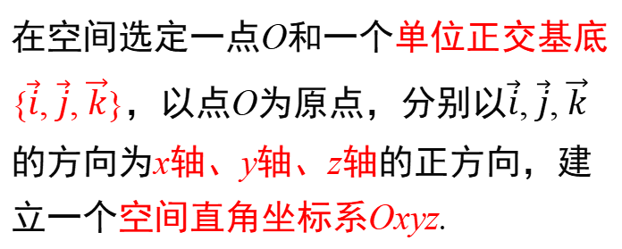
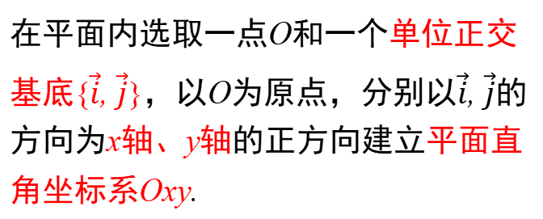
类比学习：平面与空间直角坐标系
平面向量与平面直角坐标系
空间向量与空间直角坐标系
在平面内选取一点O和一个单位正交基底{$\vec{i}$, $\vec{j}$}，以O为原点，分别以$\vec{i}$, $\vec{j}$的方向为x轴、y轴的正方向建立平面直角坐标系Oxy.
在空间选定一点O和一个单位正交基底{$\vec{i}$,$\vec{j}$,$\vec{k}$}，以点O为原点，分别以$\vec{i}$, $\vec{j}$, $\vec{k}$的方向为x轴、y轴、z轴的正方向，建立一个空间直角坐标系Oxyz.
z
k
_{i}
O
j
y
x

Slide 3
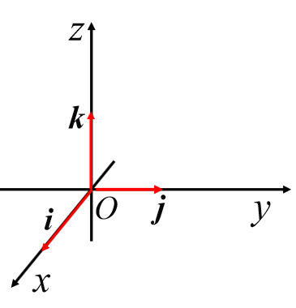
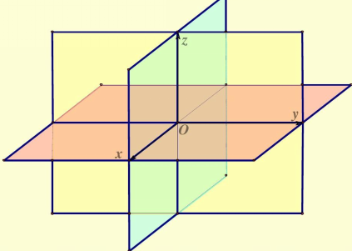

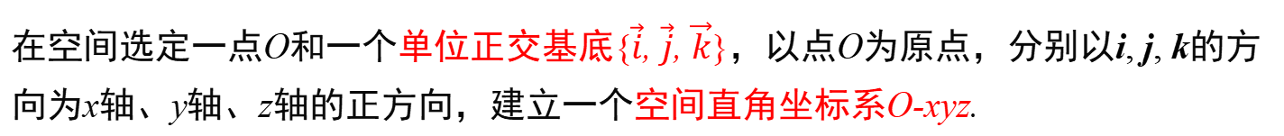
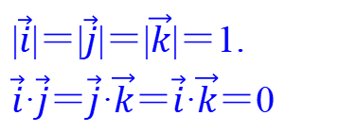
新知1：空间直角坐标系
在空间选定一点O和一个单位正交基底{$\vec{i}$, $\vec{j}$, $\vec{k}$}，以点O为原点，分别以i, j, k的方向为x轴、y轴、z轴的正方向，建立一个空间直角坐标系O-xyz.
①点O叫做原点，向量$\vec{i}$,$\vec{j}$, $\vec{k}$都叫做坐标向量.
|$\vec{i}$|＝|$\vec{j}$|＝|$\vec{k}$|＝1.
$\vec{i}$·$\vec{j}$＝$\vec{j}$·$\vec{k}$＝$\vec{i}$·$\vec{k}$＝0
②通过每两个坐标轴的平面叫做坐标平面，
分别称为Oxy平面，Oyz平面，Oxz平面.
它们把空间分成8个部分.
Oyz平面
Oxz平面
Oxy平面

Slide 4
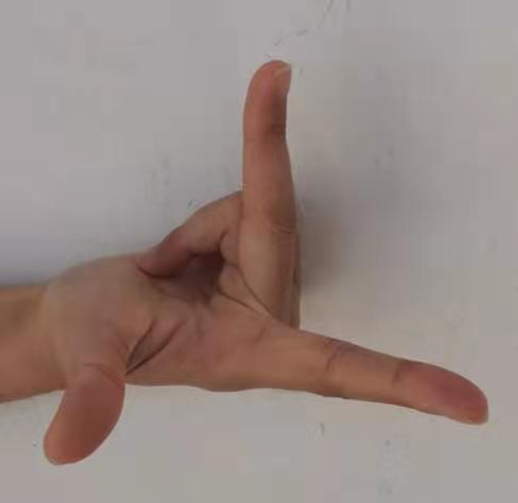
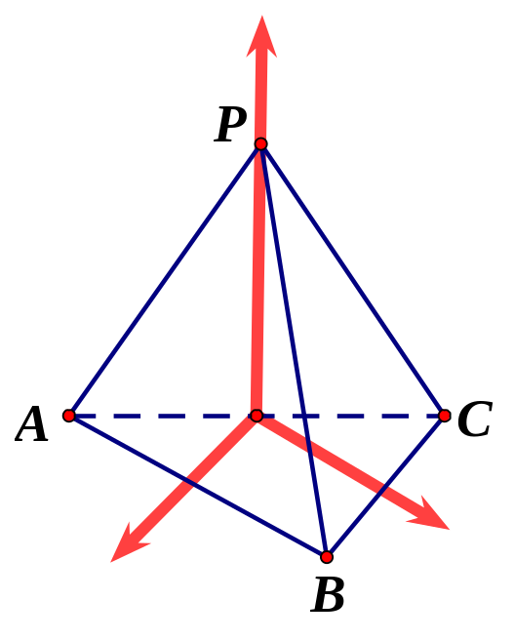
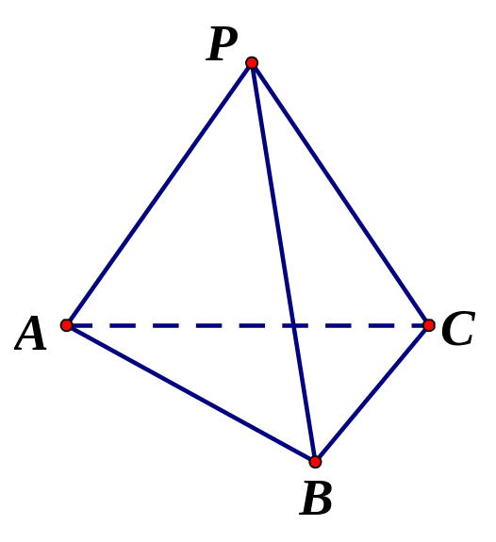
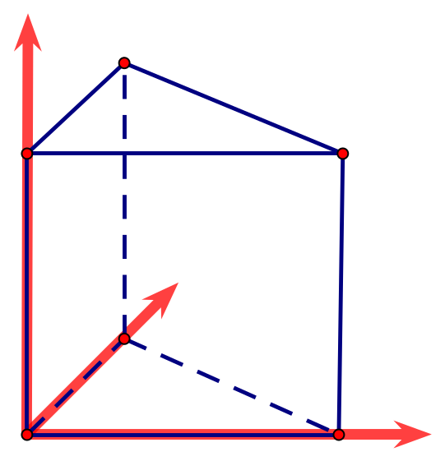
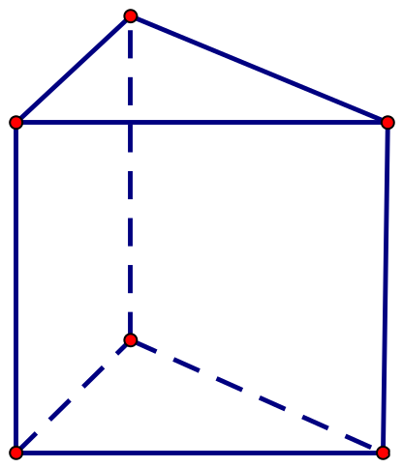


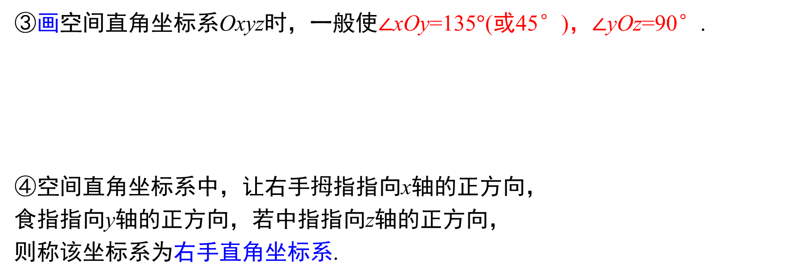



新知1：空间直角坐标系
③画空间直角坐标系Oxyz时，一般使∠xOy=135$°$(或45°)，∠yOz=90°.
④空间直角坐标系中，让右手拇指指向x轴的正方向，
食指指向y轴的正方向，若中指指向z轴的正方向，
则称该坐标系为右手直角坐标系.
$$z$$
$$z$$
$$y$$
$$135°$$
$$y$$
$$45°$$
$$x$$
$$x$$
$$z$$
$$y$$
$$x$$

Slide 5
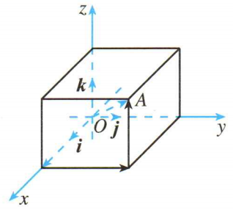

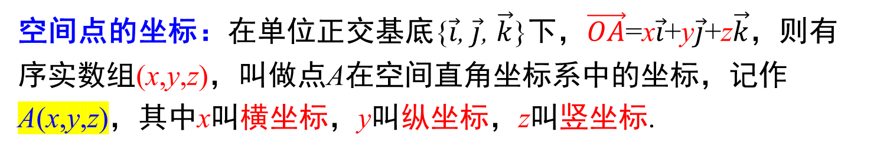
新知2.1：空间点的坐标
空间点的坐标：在单位正交基底{$\vec{i}$, $\vec{j}$, $\vec{k}$}下，$\vec{OA}$=x$\vec{i}$+y$\vec{j}$+z$\vec{k}$，则有序实数组(x,y,z)，叫做点A在空间直角坐标系中的坐标，记作A(x,y,z)，其中x叫横坐标，y叫纵坐标，z叫竖坐标.
A(6,3,2)
6
2
3
求某点M的坐标的方法
作MM′垂直于平面Oxy，垂足为M′，求M′的横坐标x，纵坐标y，即为点M的横坐标x，纵坐标y，再求M点在z轴上射影的竖坐标z，即为点M的竖坐标z，于是得到点M的坐标(x，y，z).
$\vec{OA}$=(6,3,2)

Slide 6
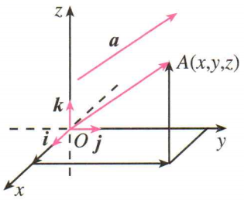
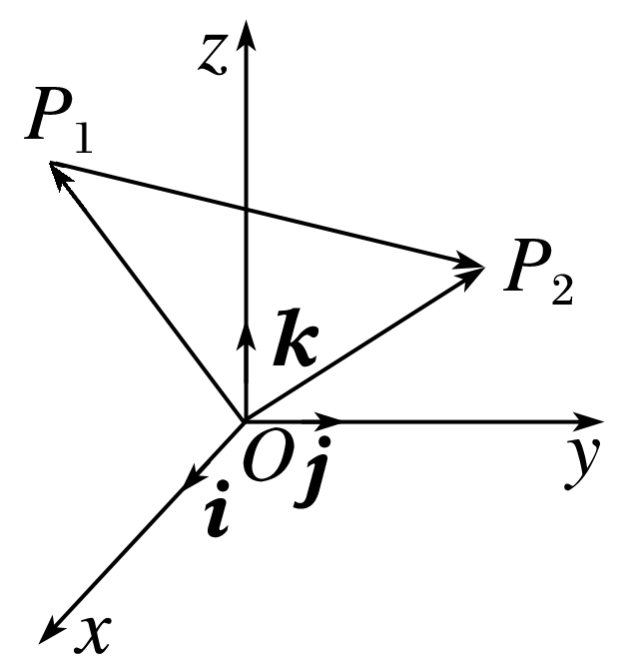
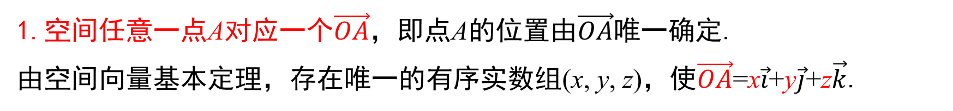
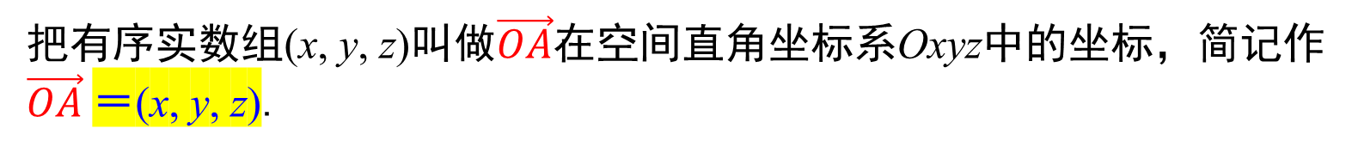
新知2.1：空间中向量的坐标
向量终点的坐标
A(x,y,z)
一一对应
向量的坐标
OA=(x,y,z)
1.空间任意一点A对应一个$\vec{OA}$，即点A的位置由$\vec{OA}$唯一确定.
由空间向量基本定理，存在唯一的有序实数组(x, y, z)，使$\vec{OA}$=x$\vec{i}$+y$\vec{j}$+z$\vec{k}$.
把有序实数组(x, y, z)叫做$\vec{OA}$在空间直角坐标系Oxyz中的坐标，简记作$\vec{OA}$＝(x, y, z).
以坐标原点O为起点的向量$\vec{OA}$的坐标和终点A的坐标相同。
2.设空间任意两点$P$(x₁，y₁，z₁)，Q(x₂，y₂，z₂)，则
$\vec{PQ}$=(x₂－x₁，y₂－y₁，z₂－z₁)；向量坐标等于终点坐标减起点坐标.
$\vec{OA}$=(6,3,2)

Slide 7
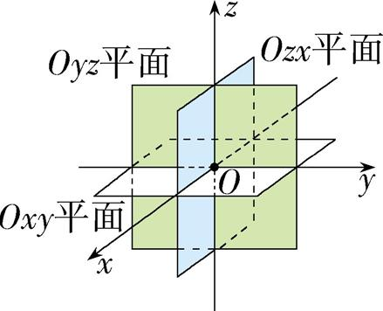
新知2.2：空间中的特殊点和对称点
点的位置 | x轴上 | y轴上 | z轴上 | xOy平面 | xOz平面 | yOz平面
点的坐标
(x, 0, 0)
(0, y, 0)
(0, 0, z)
(x, y, 0)
(x, 0, z)
(0, y, z)
已知点A(x , y , z) ，则：
①点A关于x轴对称的点为A₁___________;
②点A关于y轴对称的点为A₂___________;
③点A关于z轴对称的点为A₃___________.
④点A关于原点对称的点为A₄___________.
⑤点A关于Oxy平面对称的点为A₅ __________;
⑥点A关于Oxz平面对称的点为A₆ __________;
⑦点A关于Oyz平面对称的点为A₇ __________.
(x , -y , -z)
(-x , y , -z)
规律：关于谁对称，谁就不变！其余互为相反数。
(-x , -y , z)
(-x , -y , -z)
(x , y , -z)
(x , -y , z)
规律：关于面对称，谁不在谁变号！
(-x , y , z)

Slide 8
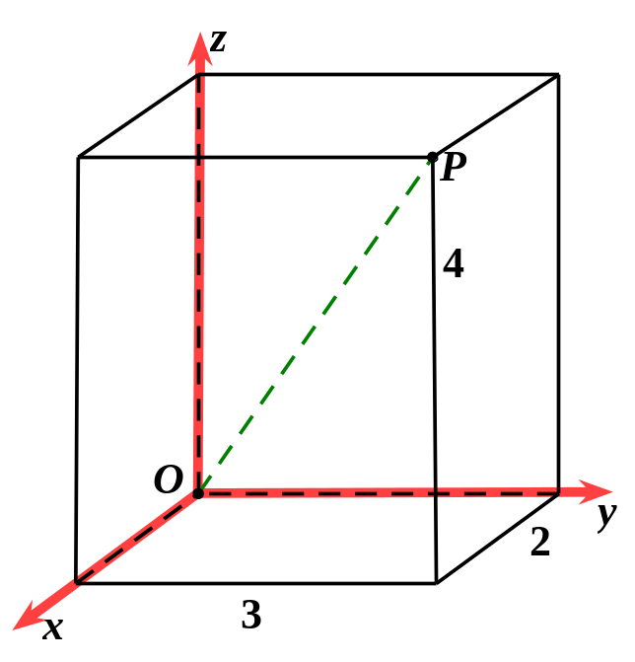
新知2.3：空间中点的射影
P18-练习2.在空间直角坐标系Oxyz中,
(1)坐标平面____与x轴垂直，坐标平面_____与y轴垂直，坐标平面____与z轴垂直；
(2)写出点P(2,3,4)在三个坐标平面内的射影的坐标；
在Oyz平面内的射影坐标为____________
在Oxz平面内的射影坐标为____________
在Oxy平面内的射影坐标为____________
(3)点P(1,3,5)关于原点成中心对称的点的坐标是___________.
(4)点P(1,3,5)在x轴上的射影坐标为_________.
Oyz
Oxz
Oxy
(0,3,4)
(2,0,4)
(2,3,0)
点在平面内的射影：过点作平面的垂线所得的垂足.
(-1,-3,-5)
(1,0,0)
点在坐标轴的射影：过点作坐标轴的垂线所得的垂足.
规律：在坐标平面或坐标轴的射影坐标——缺谁谁就为0.

Slide 9
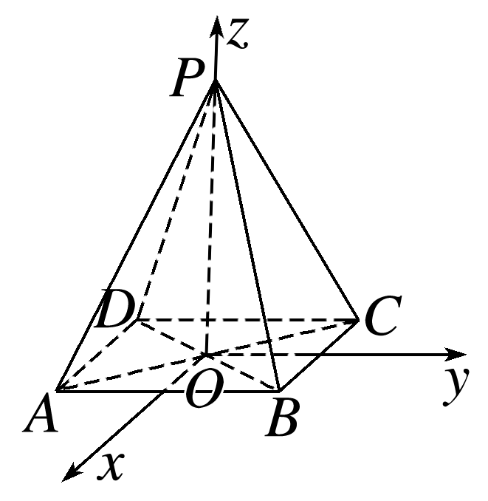
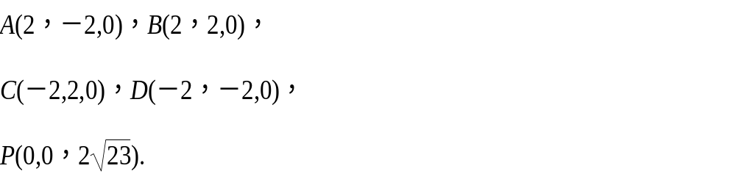
补例1 已知正四棱锥P－ABCD的底面边长为4，侧棱长为10，试建立适当的空间直角坐标系，写出各顶点的坐标.
P
A
D
B
C
(1)建立空间直角坐标系的原则
①让尽可能多的点落在坐标轴上或坐标平面内.
②充分利用几何图形的对称性.
答案不唯一.

Slide 10
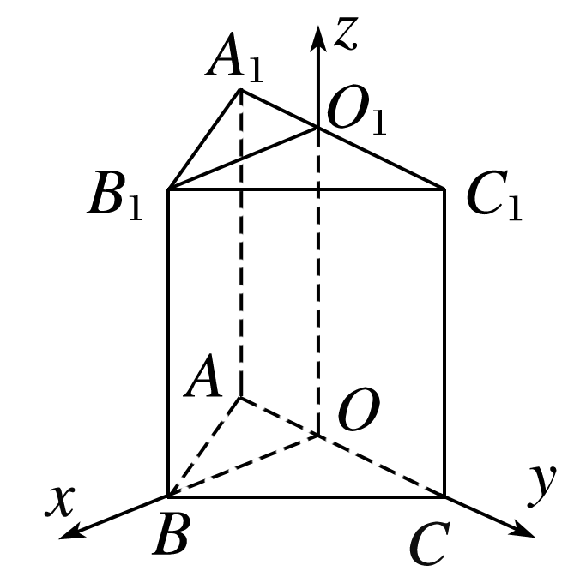
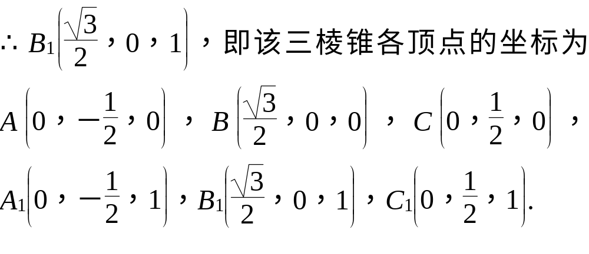
补例2已知在三棱柱ABC－A₁B₁C₁中，侧棱AA₁⊥底面ABC，所有的棱长都是1，试建立适当的空间直角坐标系，并写出各顶点的坐标.
答案不唯一.

Slide 12
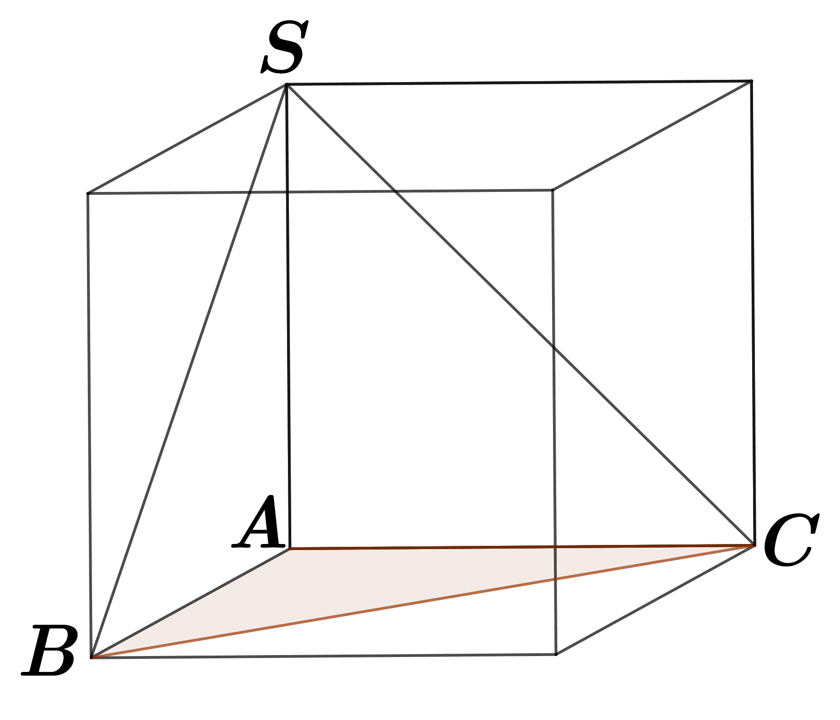
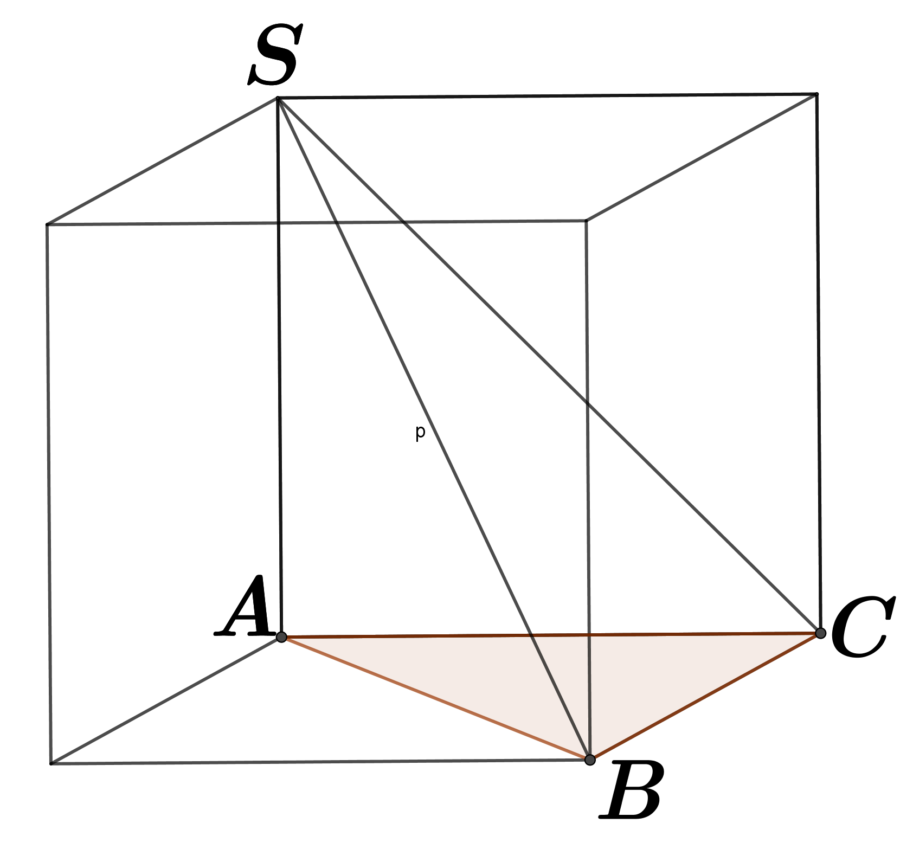
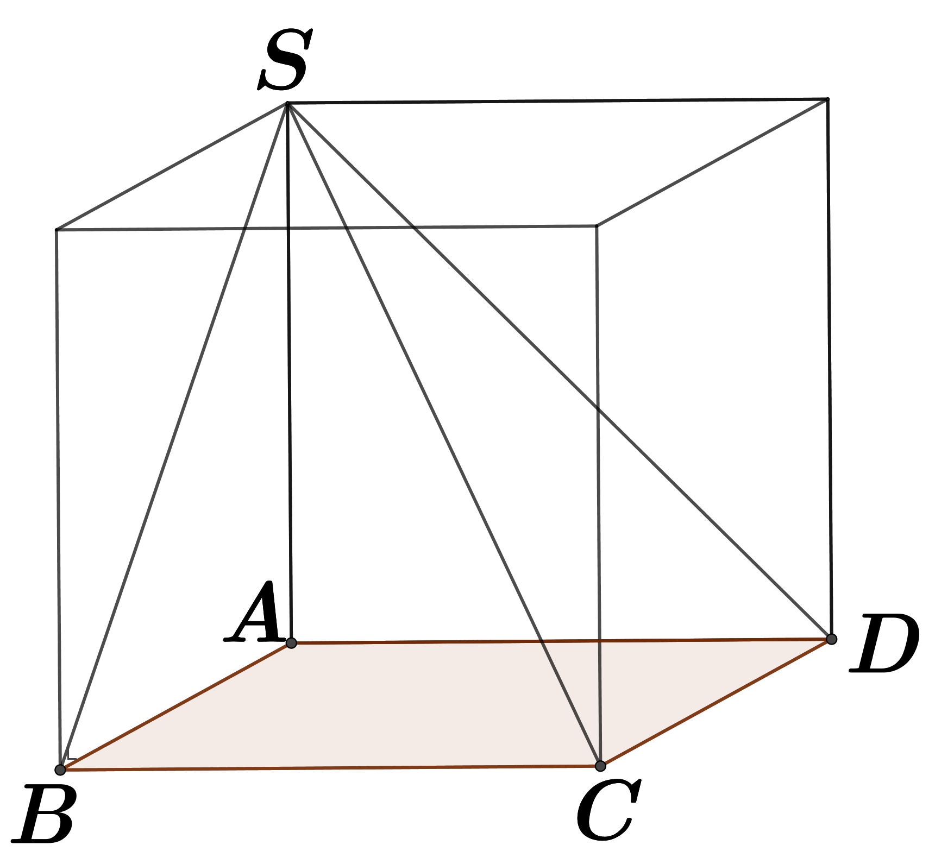
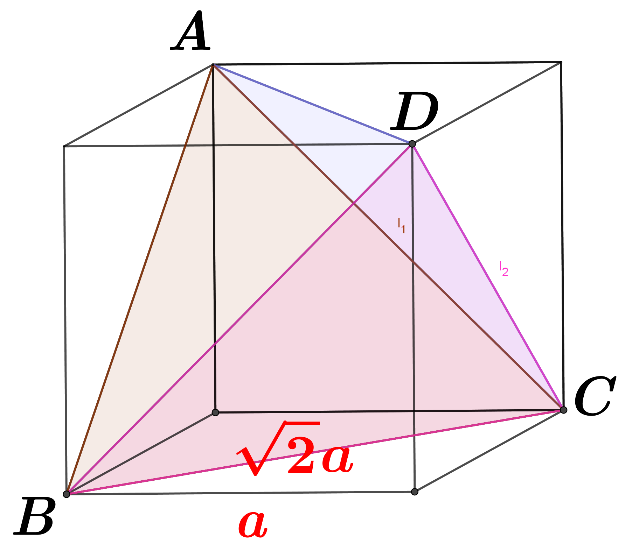
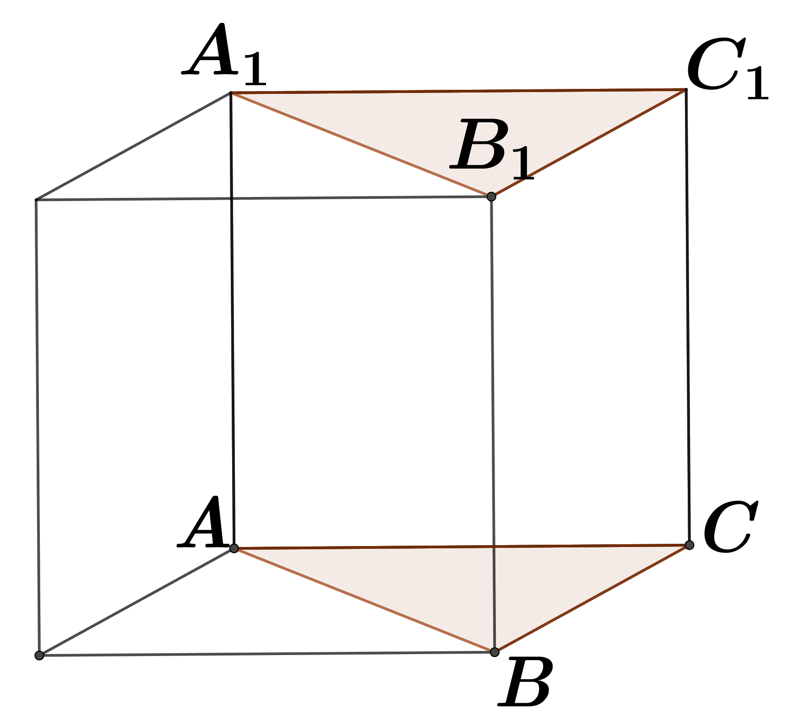
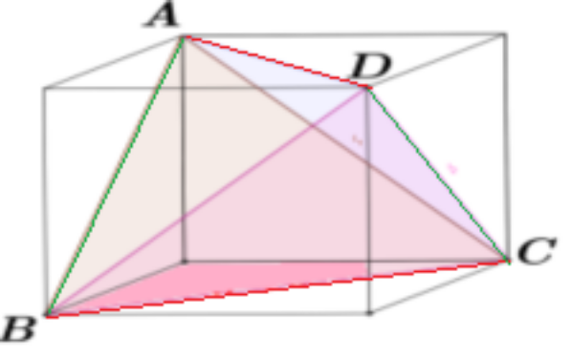
适宜补形成长方体或正方体的常见几何体模型
墙角
鳖臑（biē nào）
阳马
正四面体
对棱长相等
堑堵

Slide 13
课后作业
1.活页P12-14《1.3.1空间直角坐标系》
Notes:
以同起点的向量做平行四边形、平行六面体，则和向量为面对角线，体对角线

